Slide 1
Praktisch Verkeersexamen
Fotopresentatie
Route: Noordwest

Slide 2
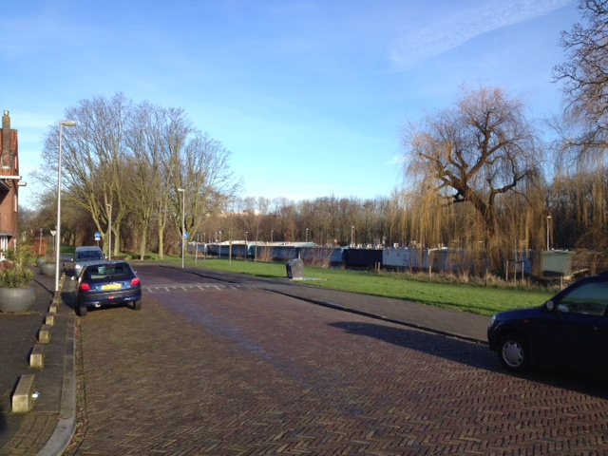
Routebeschrijving (1)

Slide 3
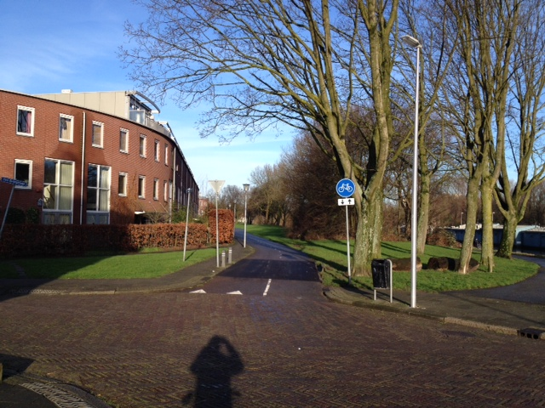
Routebeschrijving (2)

Slide 4
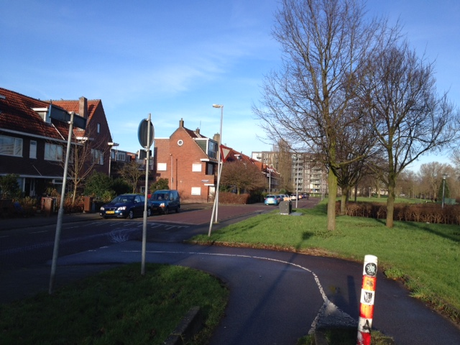
Routebeschrijving (3)

Slide 5
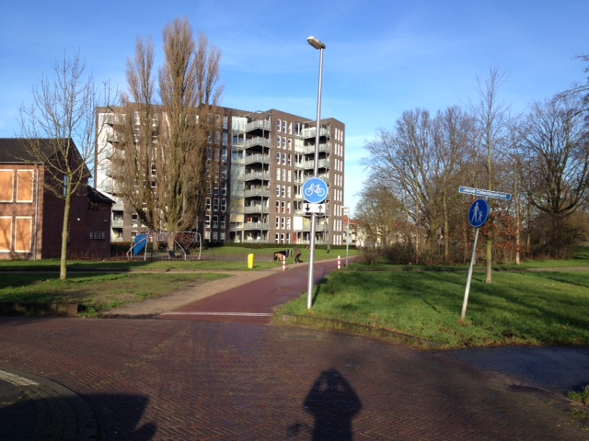
Routebeschrijving (4)

Slide 6
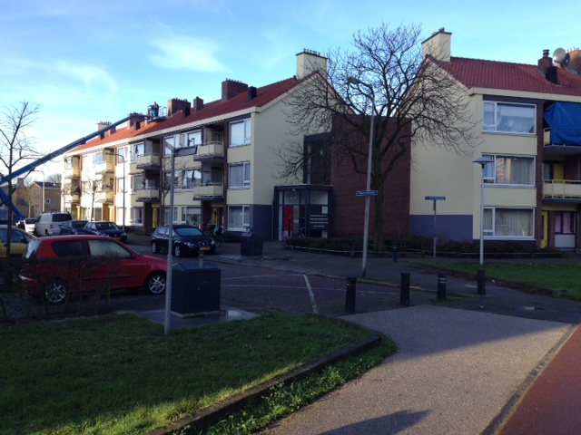
Routebeschrijving (5)

Slide 7
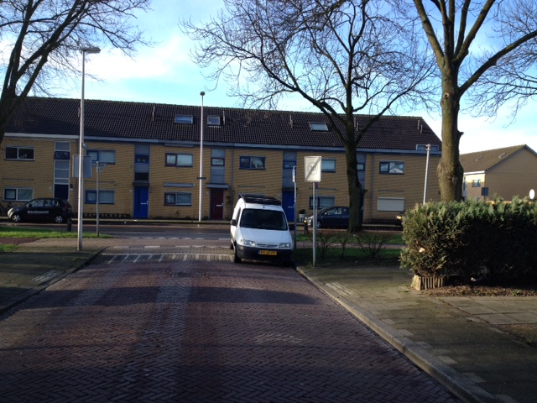
Routebeschrijving (6)

Slide 8
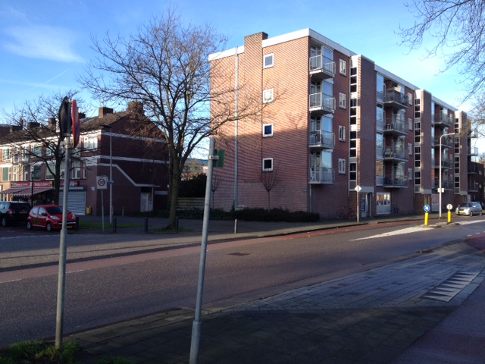
Routebeschrijving (7)

Slide 9
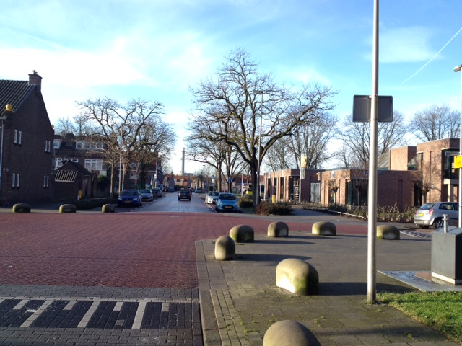
Routebeschrijving (8)

Slide 10
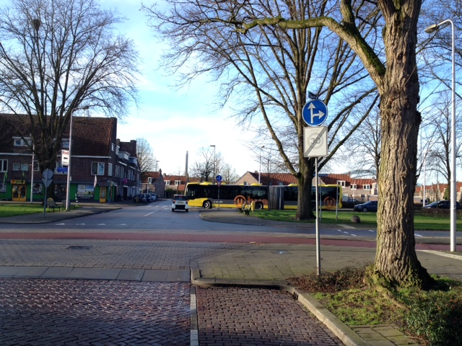
Routebeschrijving (9)

Slide 11
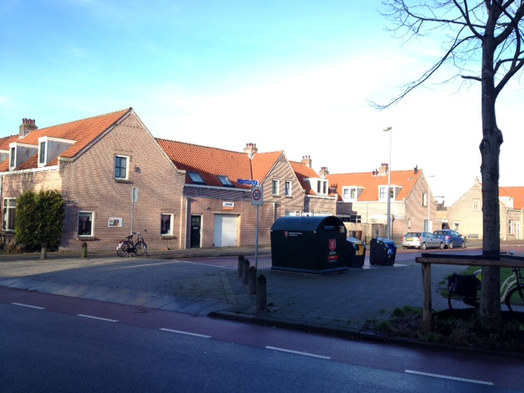
Routebeschrijving (10)

Slide 12
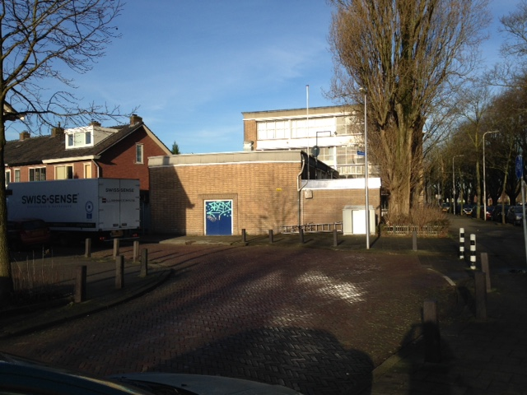
Routebeschrijving (11)

Slide 13
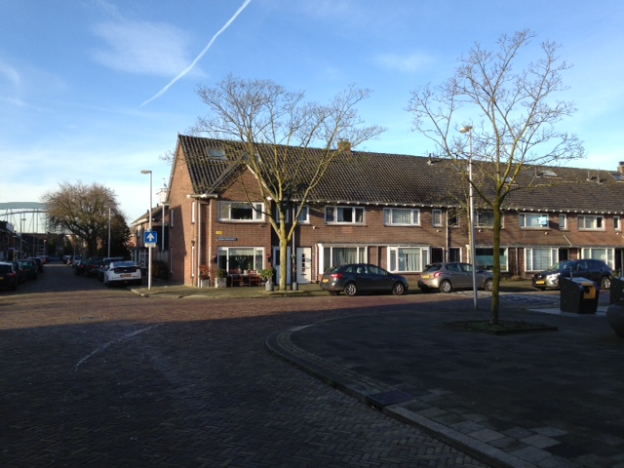
Routebeschrijving (12)

Slide 14
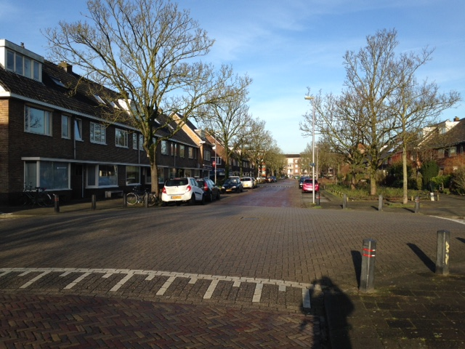
Routebeschrijving (13)

Slide 15
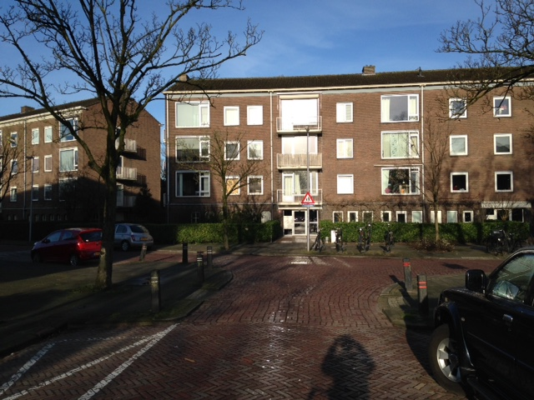
Routebeschrijving (14)

Slide 16
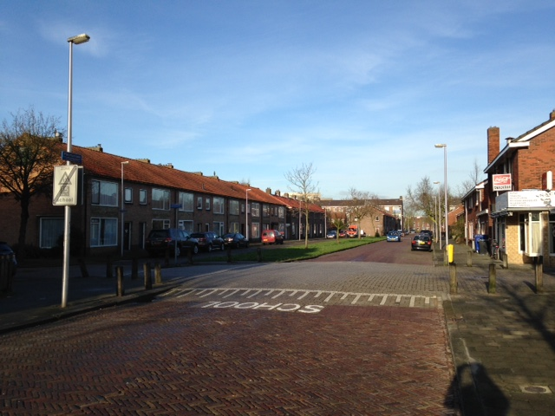
Routebeschrijving (15)

Slide 17
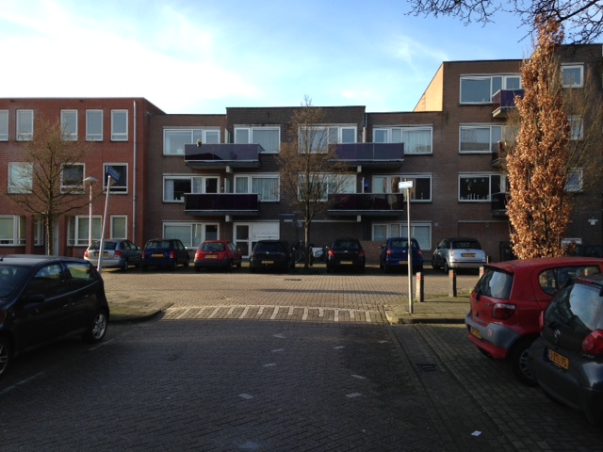
Routebeschrijving (16)

Slide 18
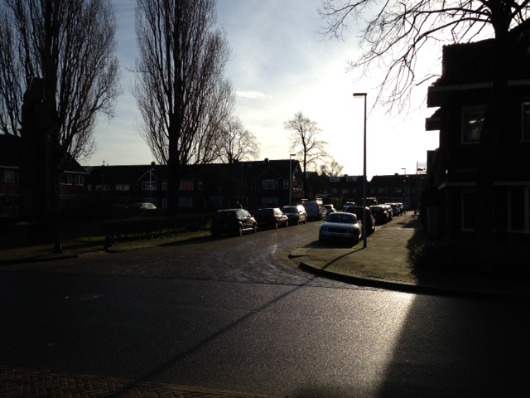
Routebeschrijving (17)

Slide 19
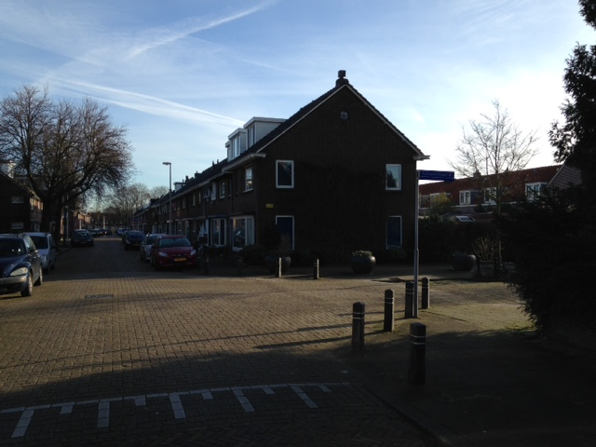
Routebeschrijving (18)

Slide 20
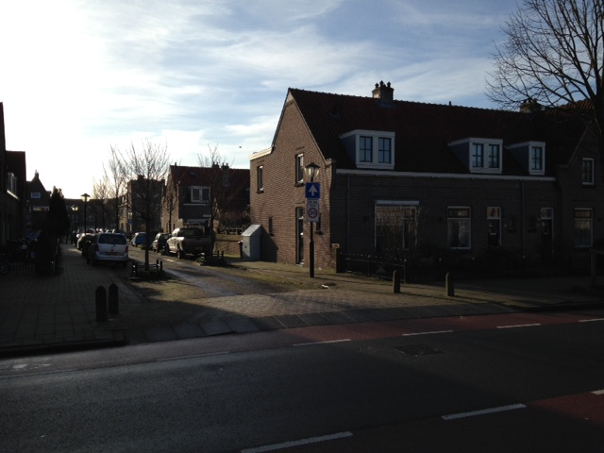
Routebeschrijving (19)

Slide 21
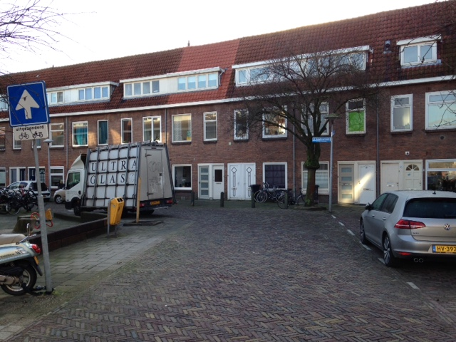
Routebeschrijving (20)

Slide 22
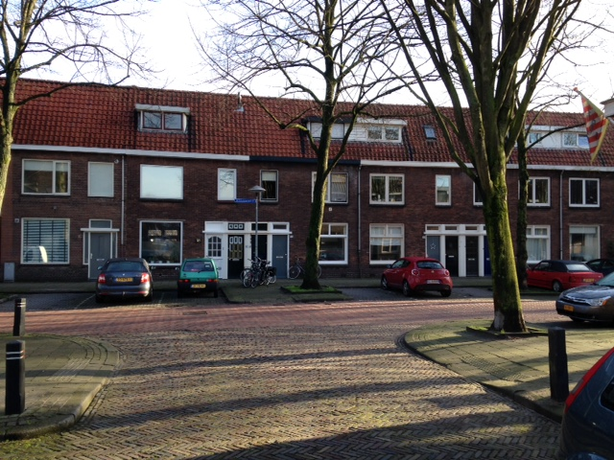
Routebeschrijving (21)

Slide 23
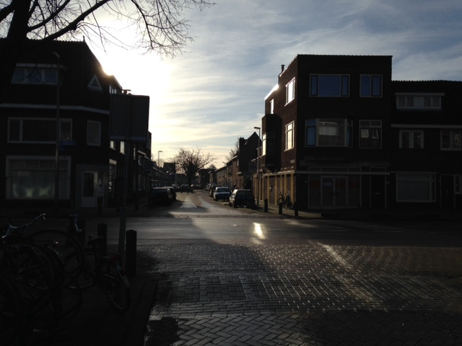
Routebeschrijving (22)

Slide 24
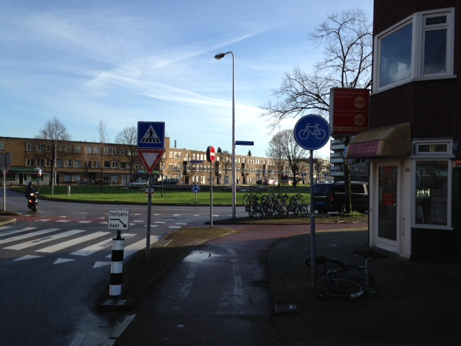
Routebeschrijving (23)

Slide 25
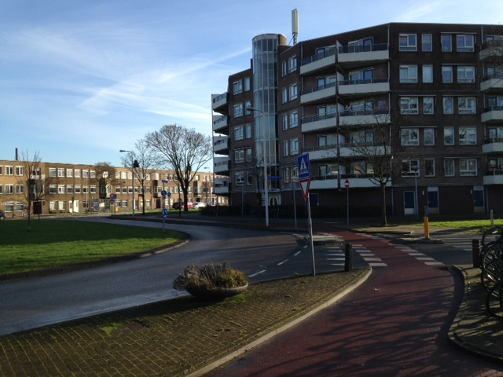
Routebeschrijving (24)

Slide 26
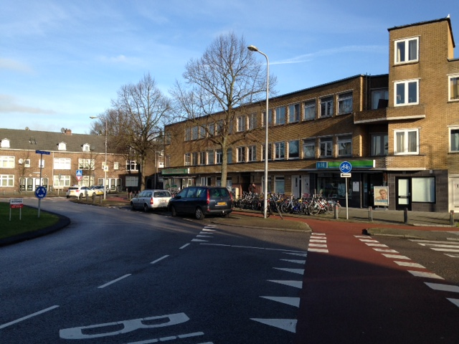
Routebeschrijving (25)

Slide 27
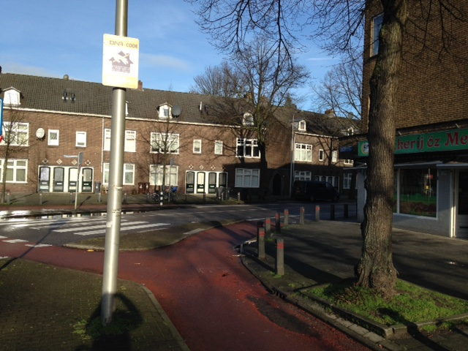
Routebeschrijving (26)

Slide 28
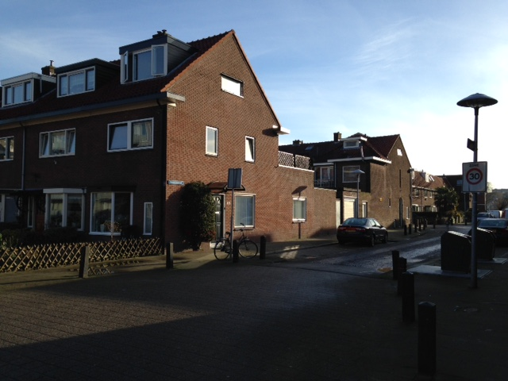
Routebeschrijving (27)

Slide 29
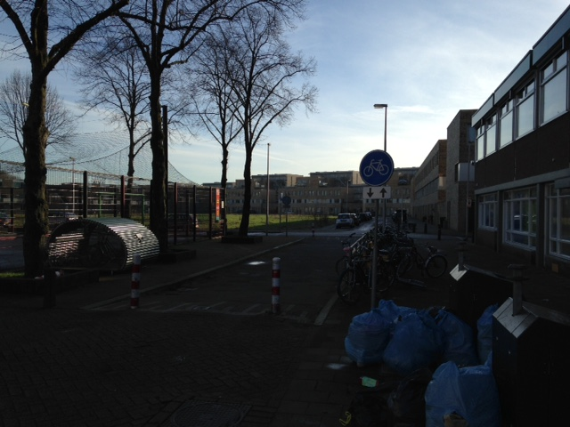
Routebeschrijving (28)

Slide 30
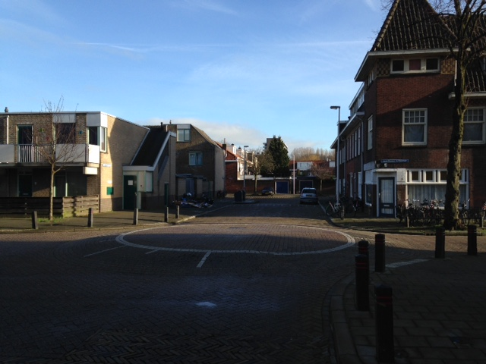
Routebeschrijving (29)

Slide 31
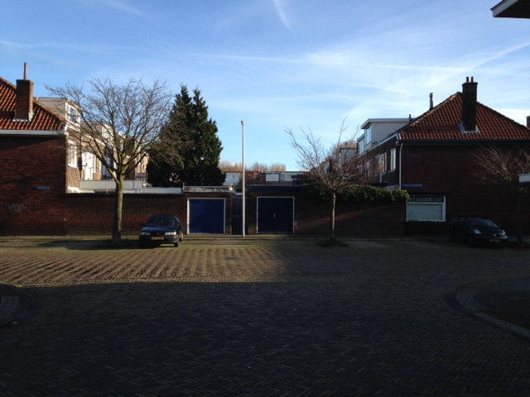
Routebeschrijving (30)

Slide 32
Routebeschrijving (31)

Slide 33
Succes bij het Verkeersexamen!

